Slide 1
作業11 F小題 第54組
107503004 郭迺平

Slide 2
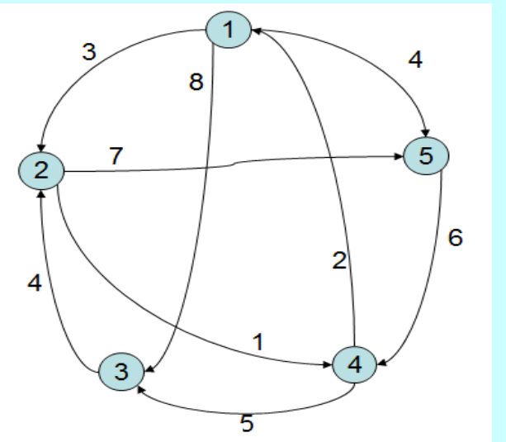
題目敘述：
右圖為一個帶權有向圖，利用Dijkstra演算法求出右圖頂點4到其他各頂點的最短路徑及其距離(成本)

Slide 3
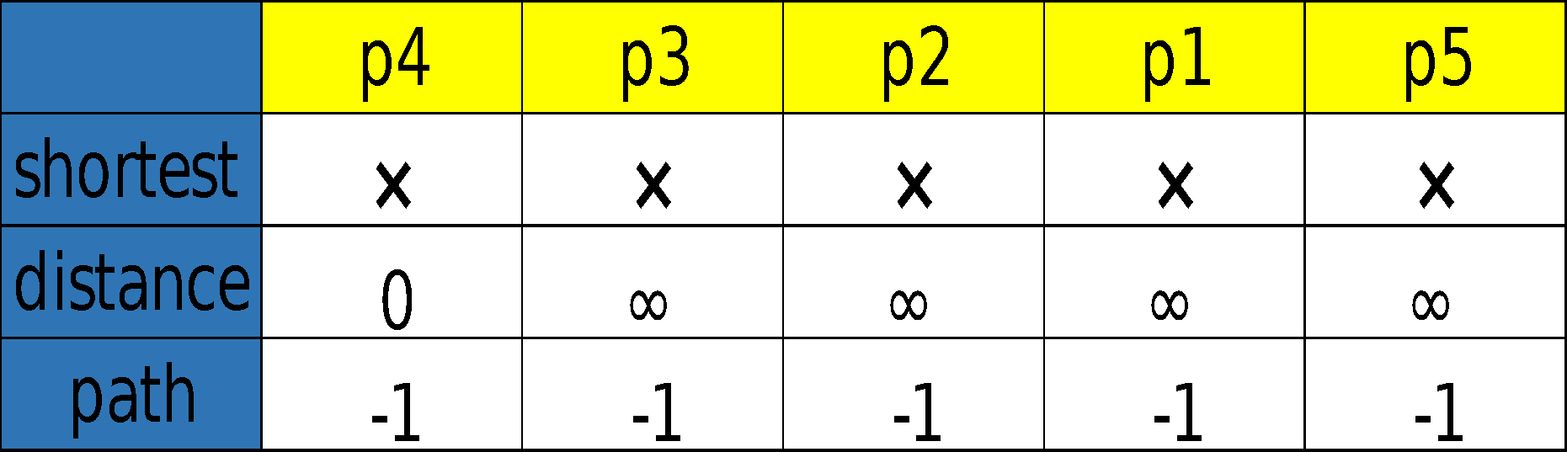
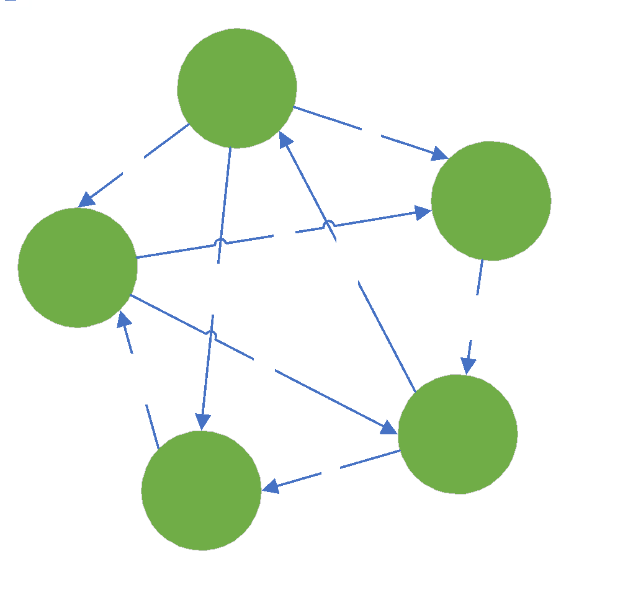
回合0：

Slide 4
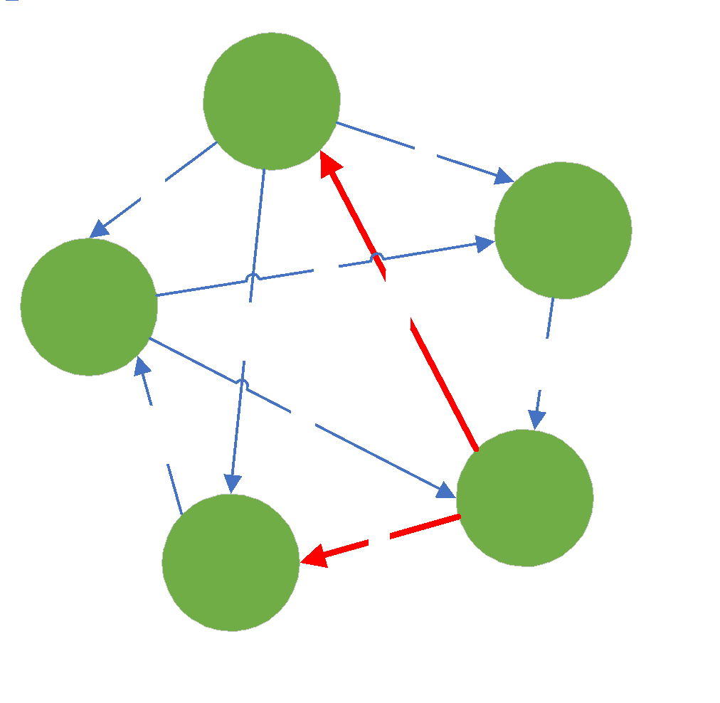

回合1：

Slide 5
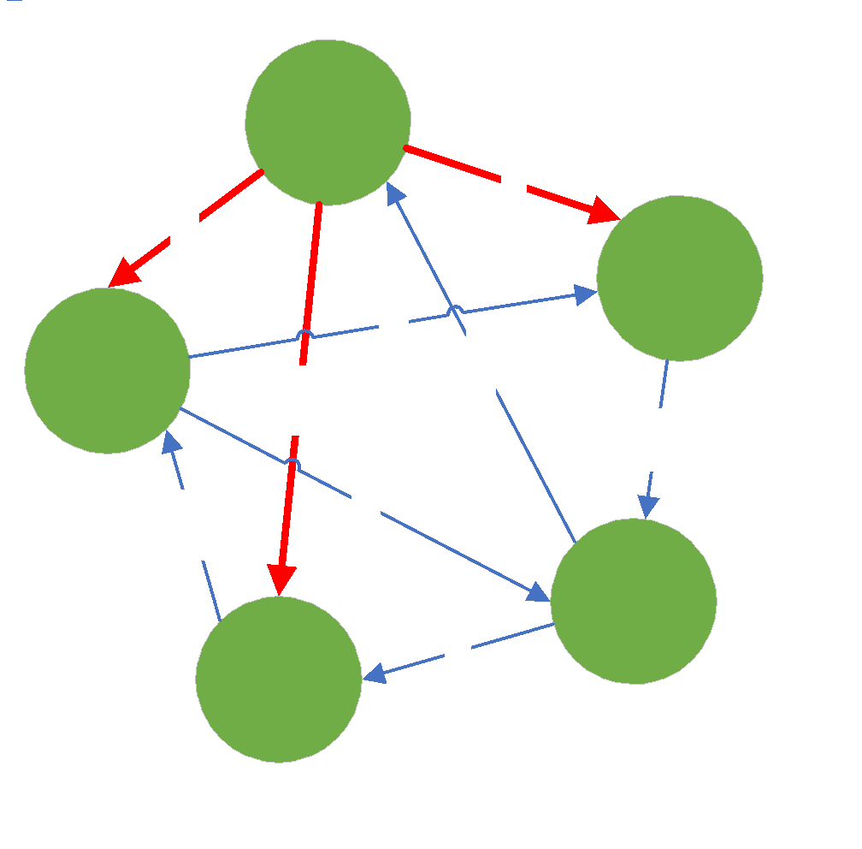

回合2：

Slide 6
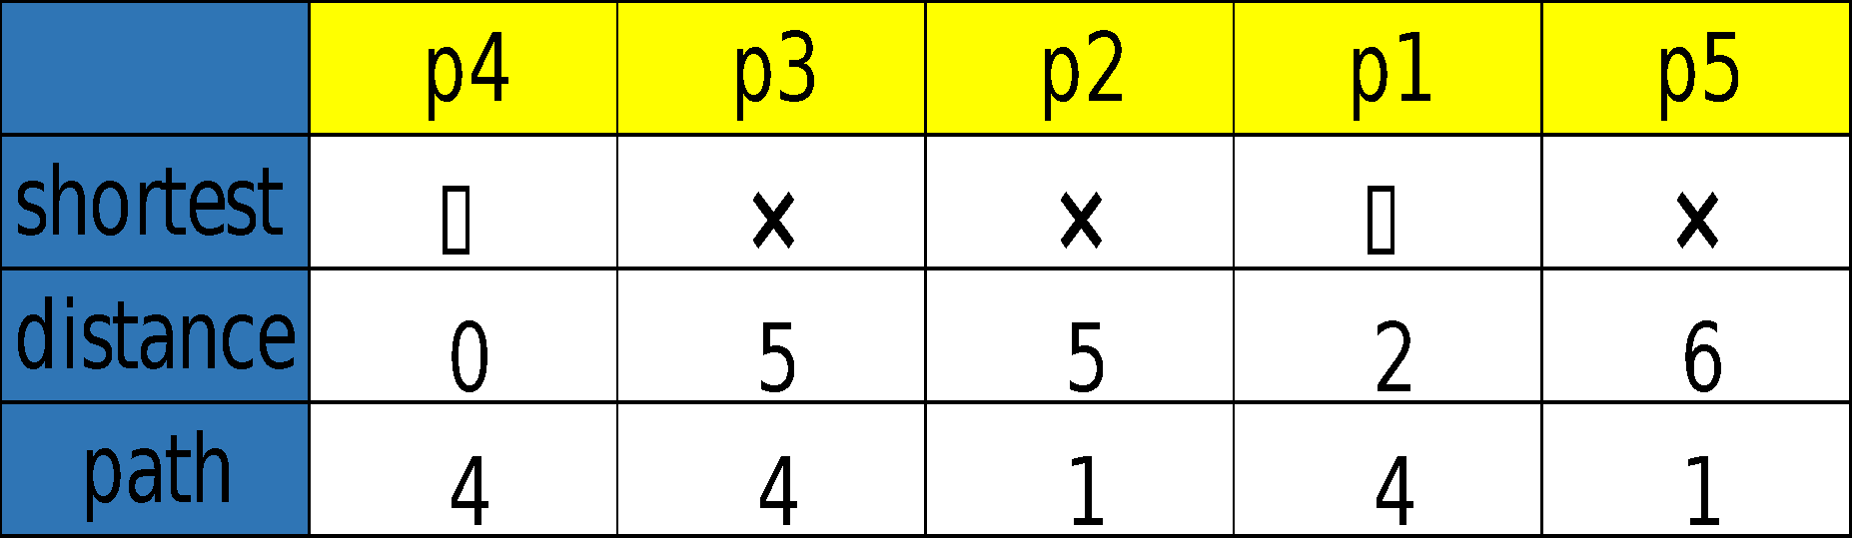
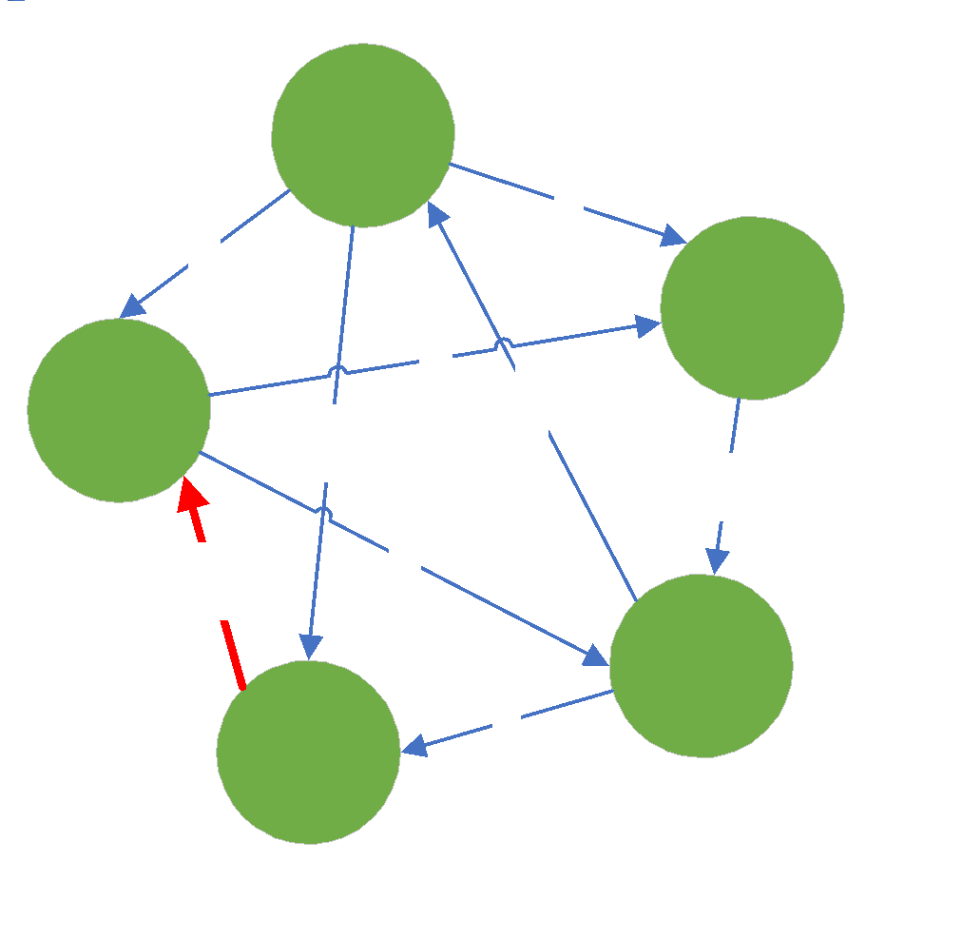

回合3：

Slide 7
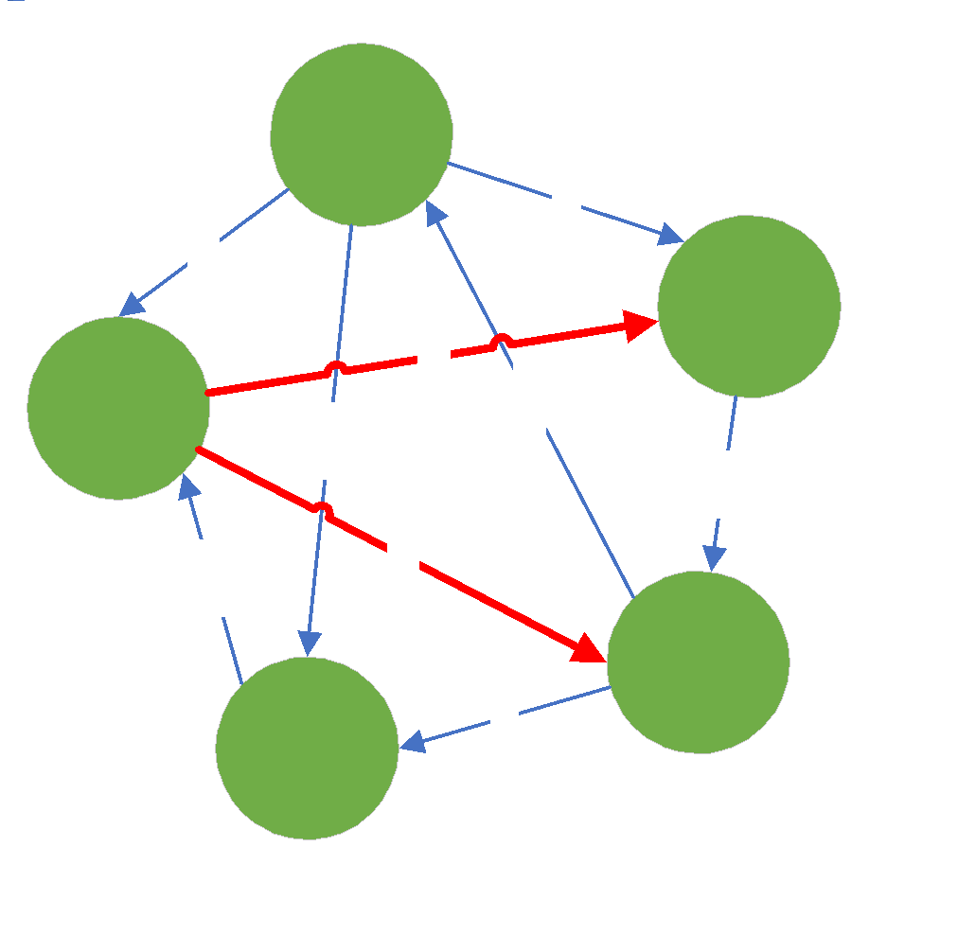
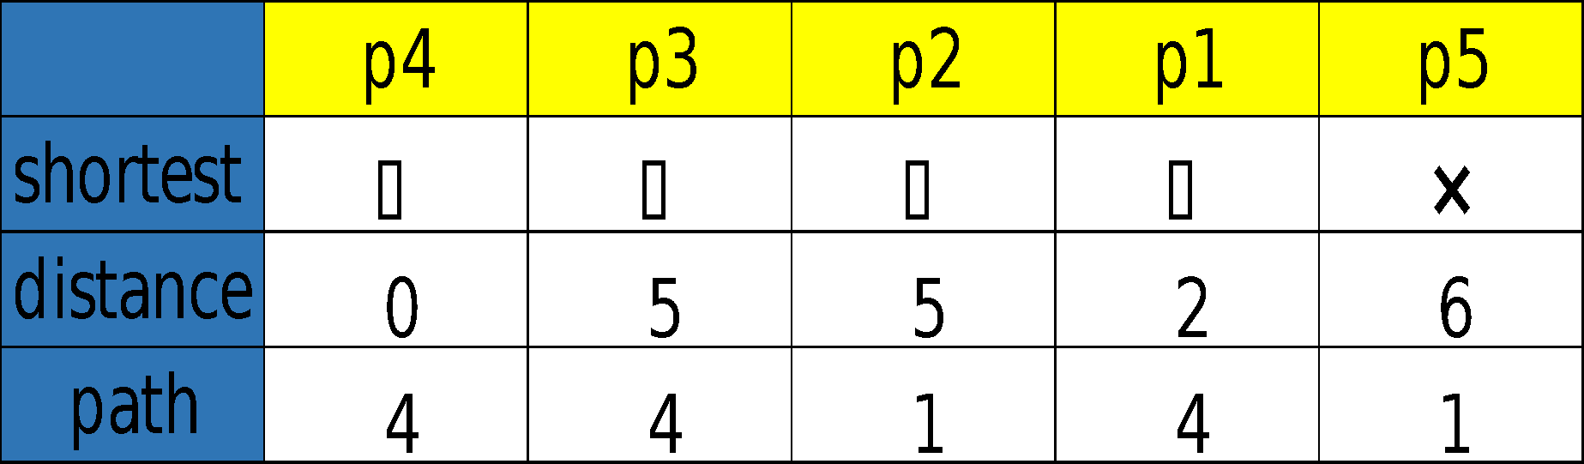
回合4：

Slide 8
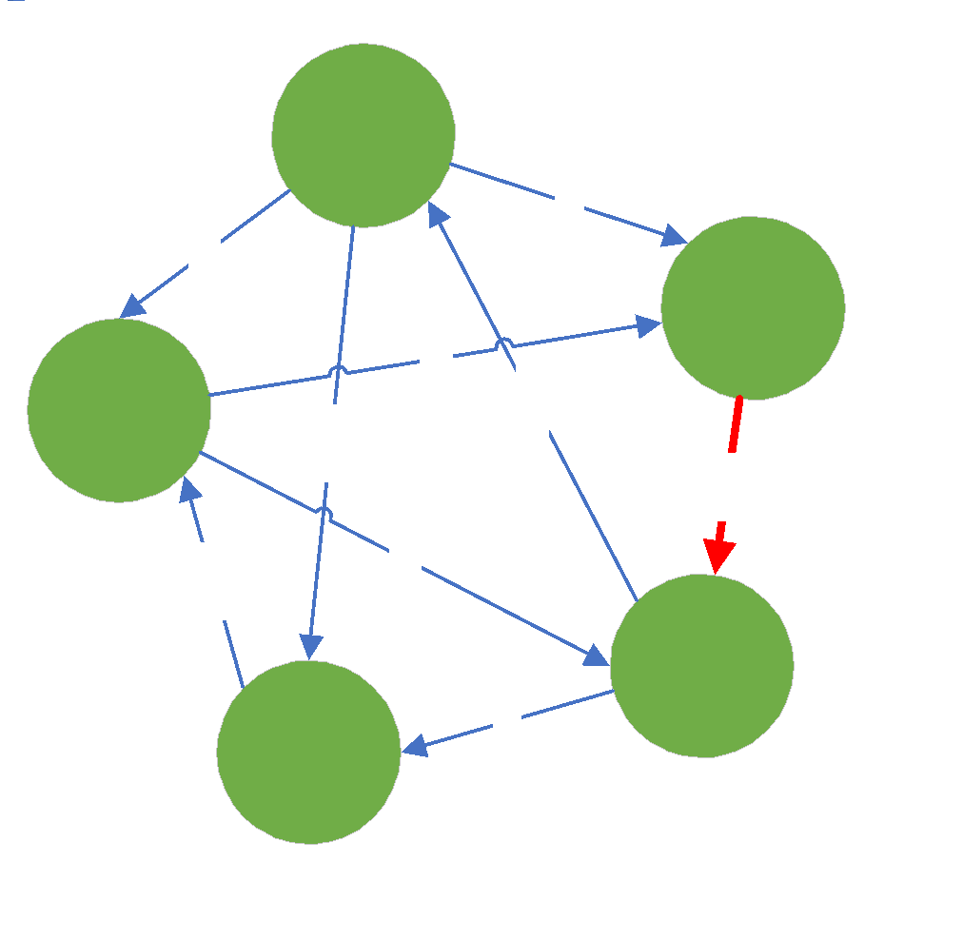

回合5：

Slide 9
最短路徑：
P1:P4 P1 成本 2
P2:P4 P1 P2 成本 5
P3:P4 P3 成本 5
P5:P4 P1 P5 成本 6

Slide 10
感謝聆聽！

